Slide 1
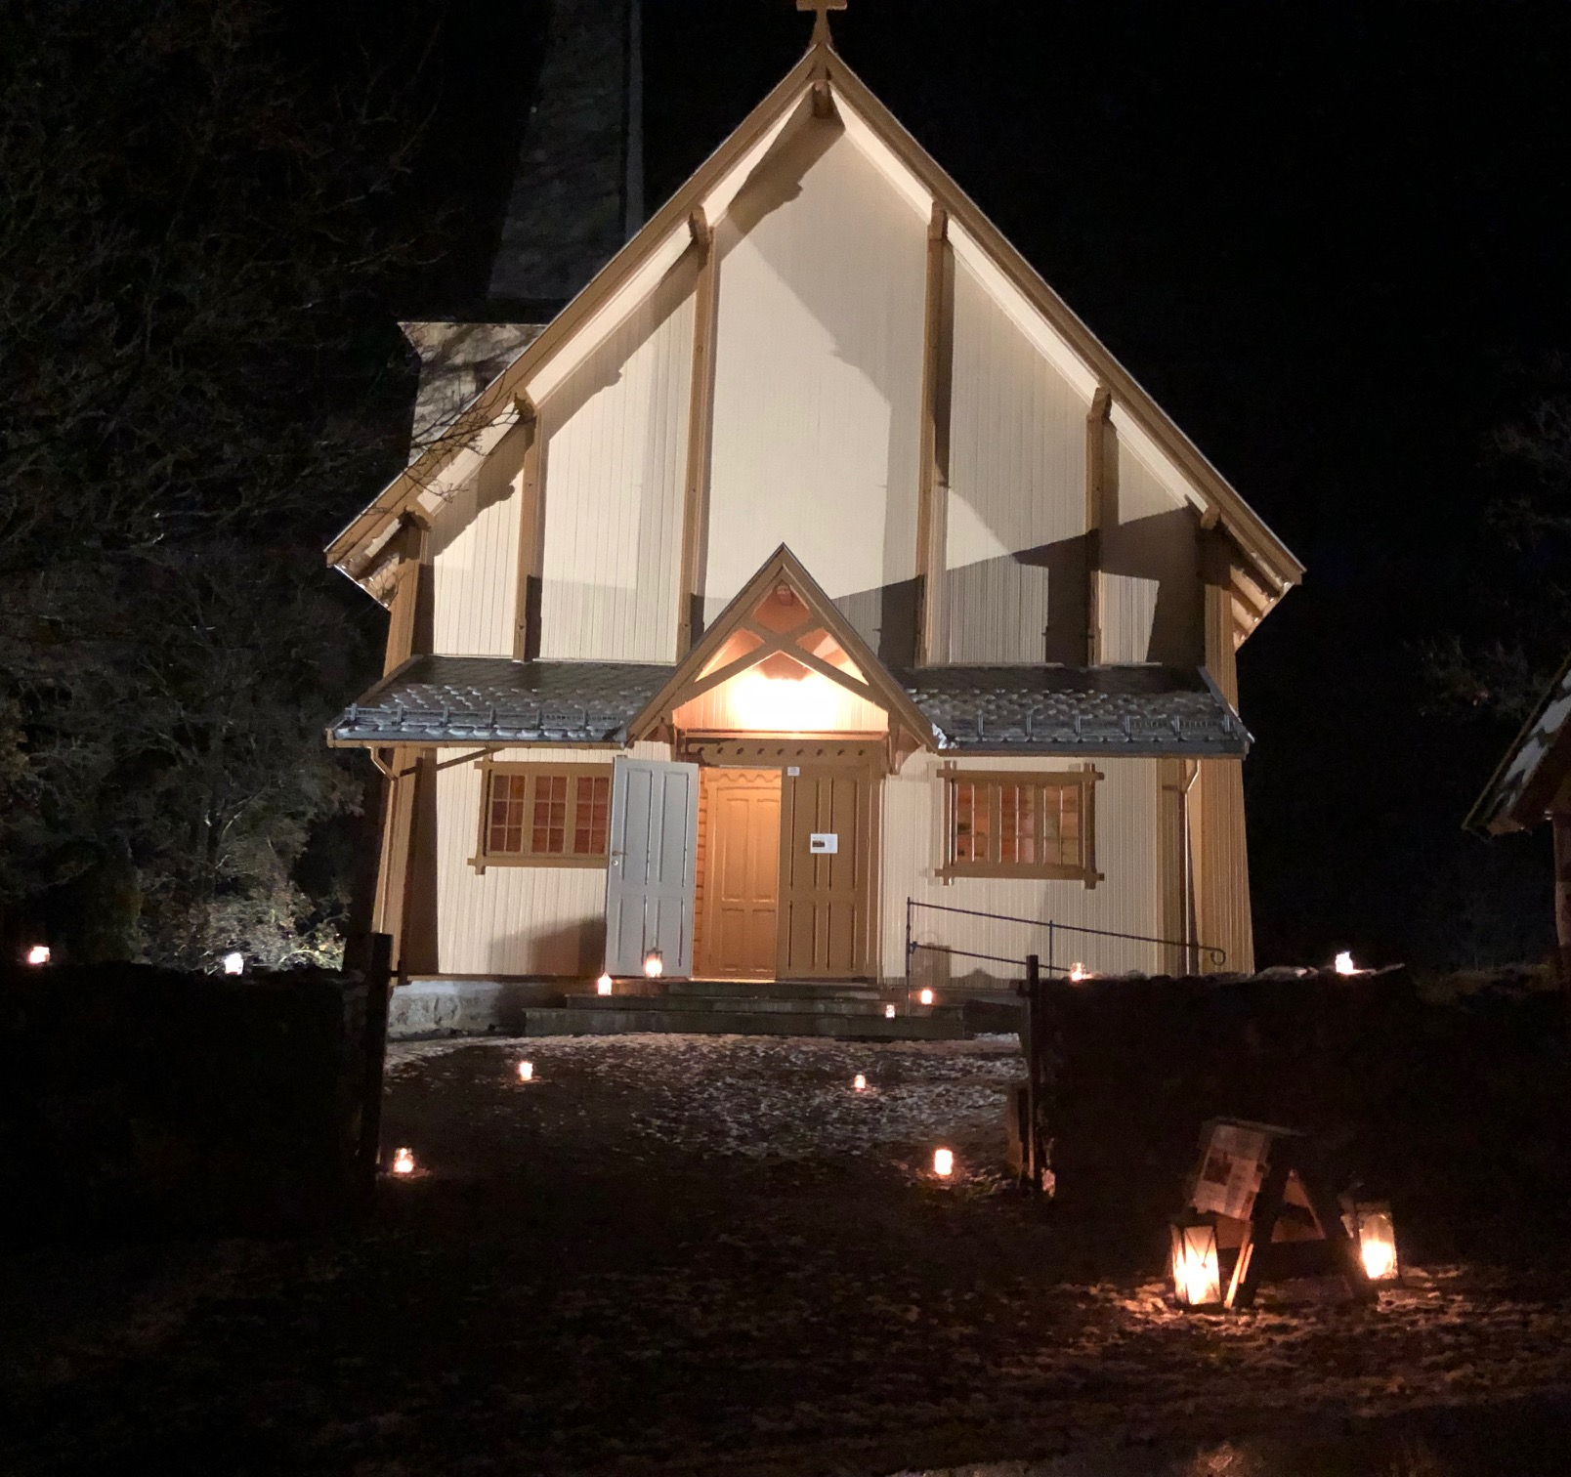
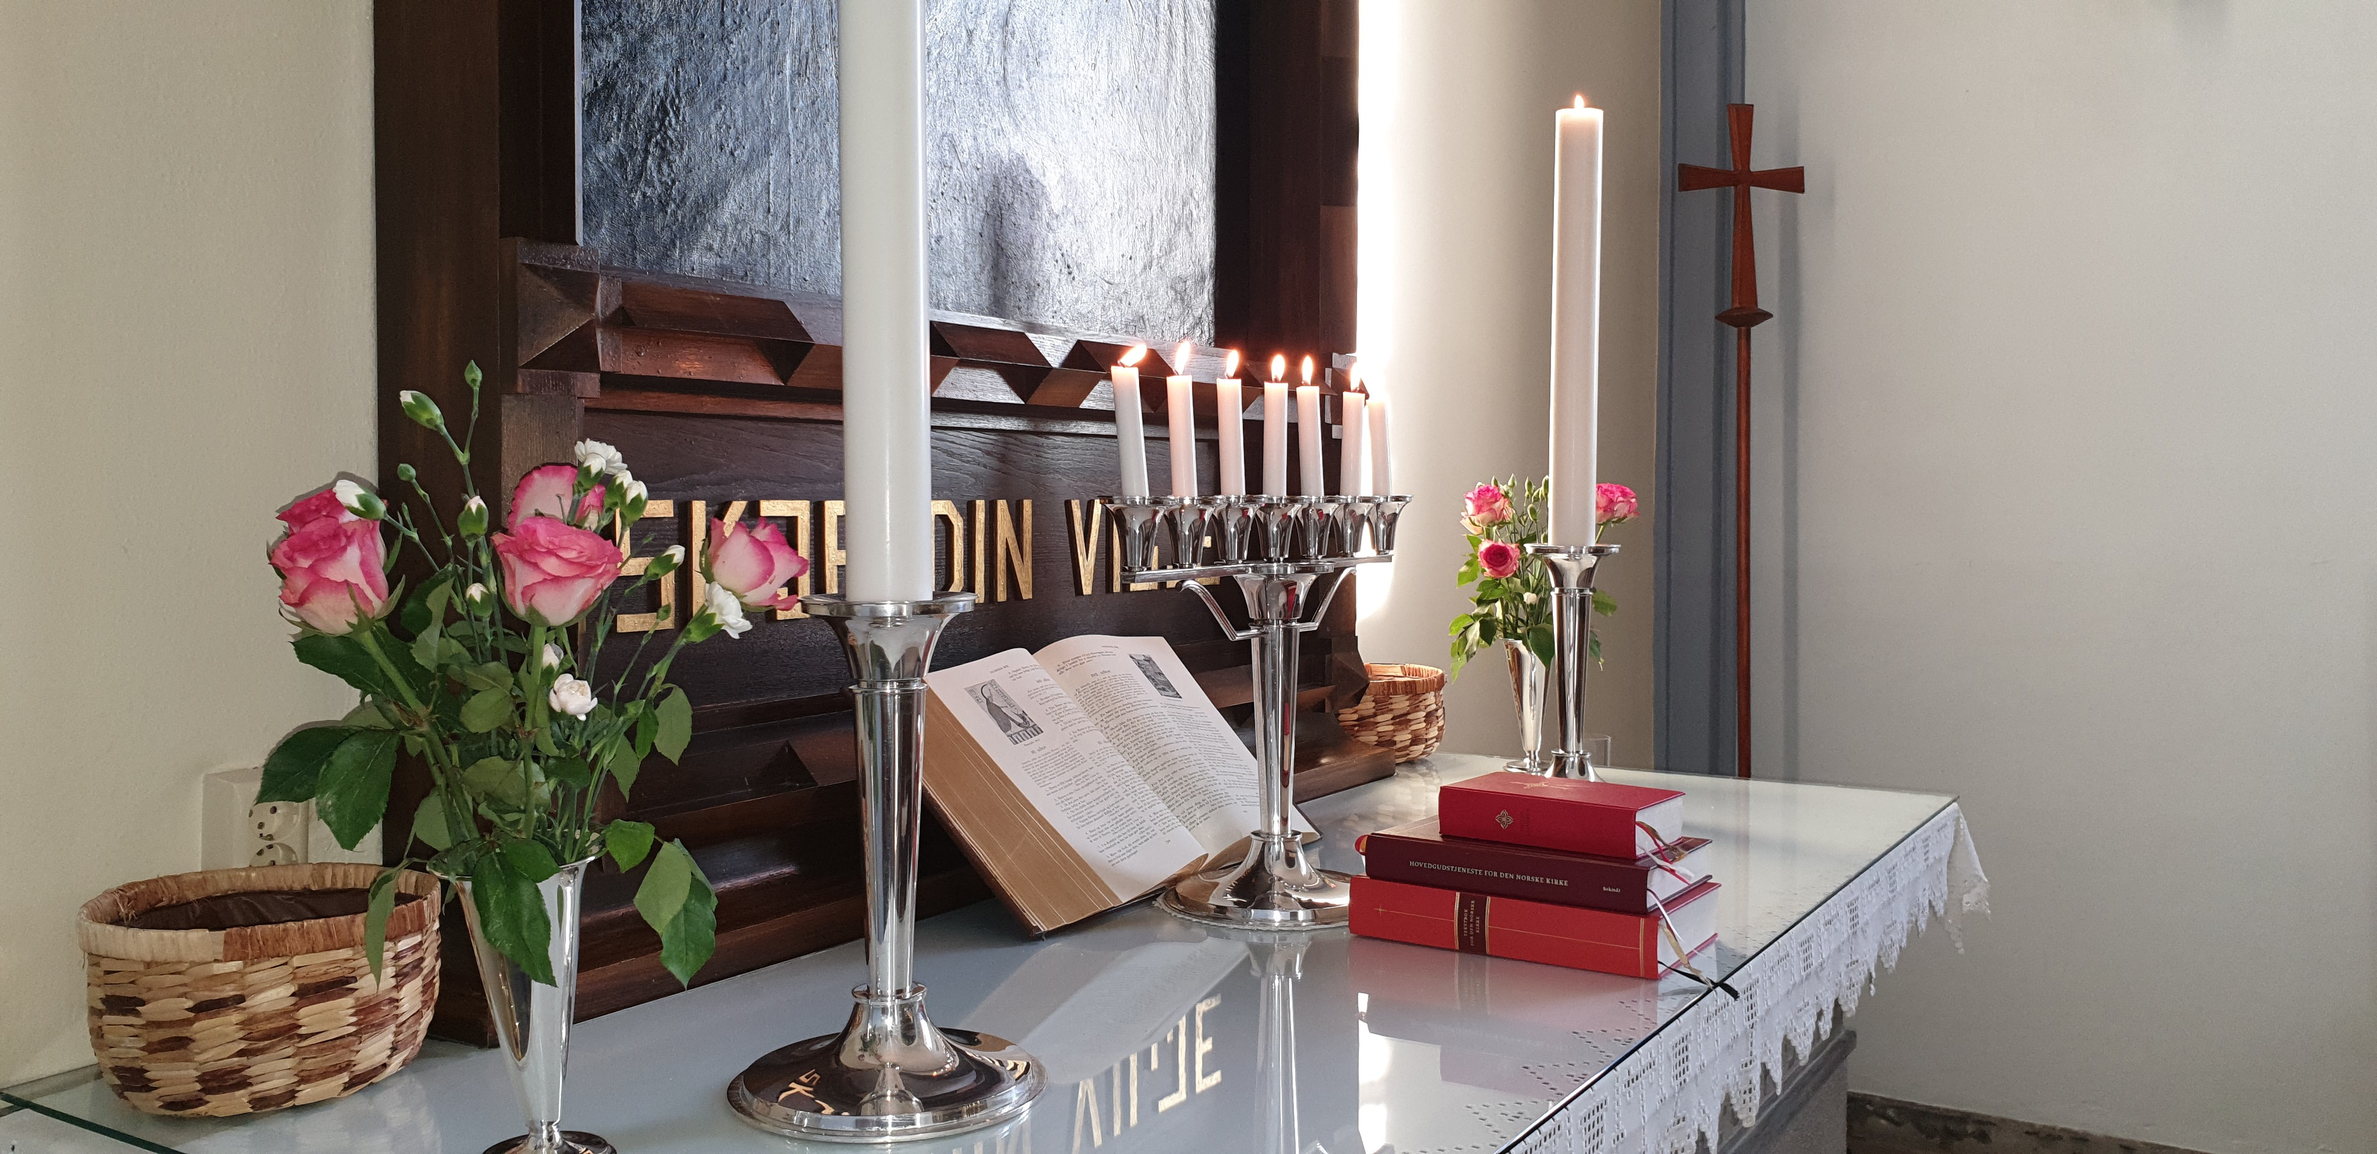
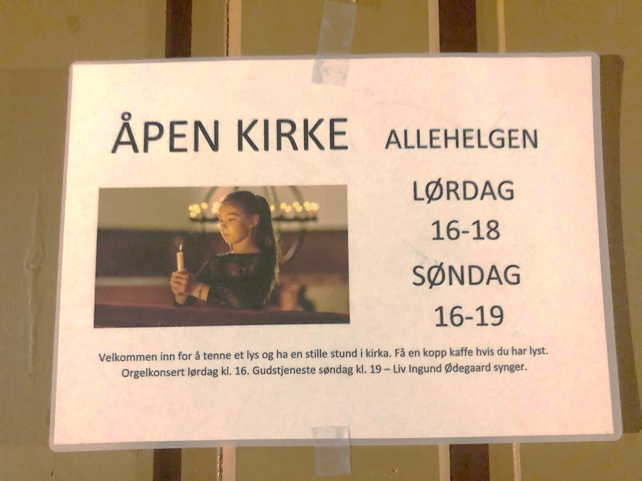
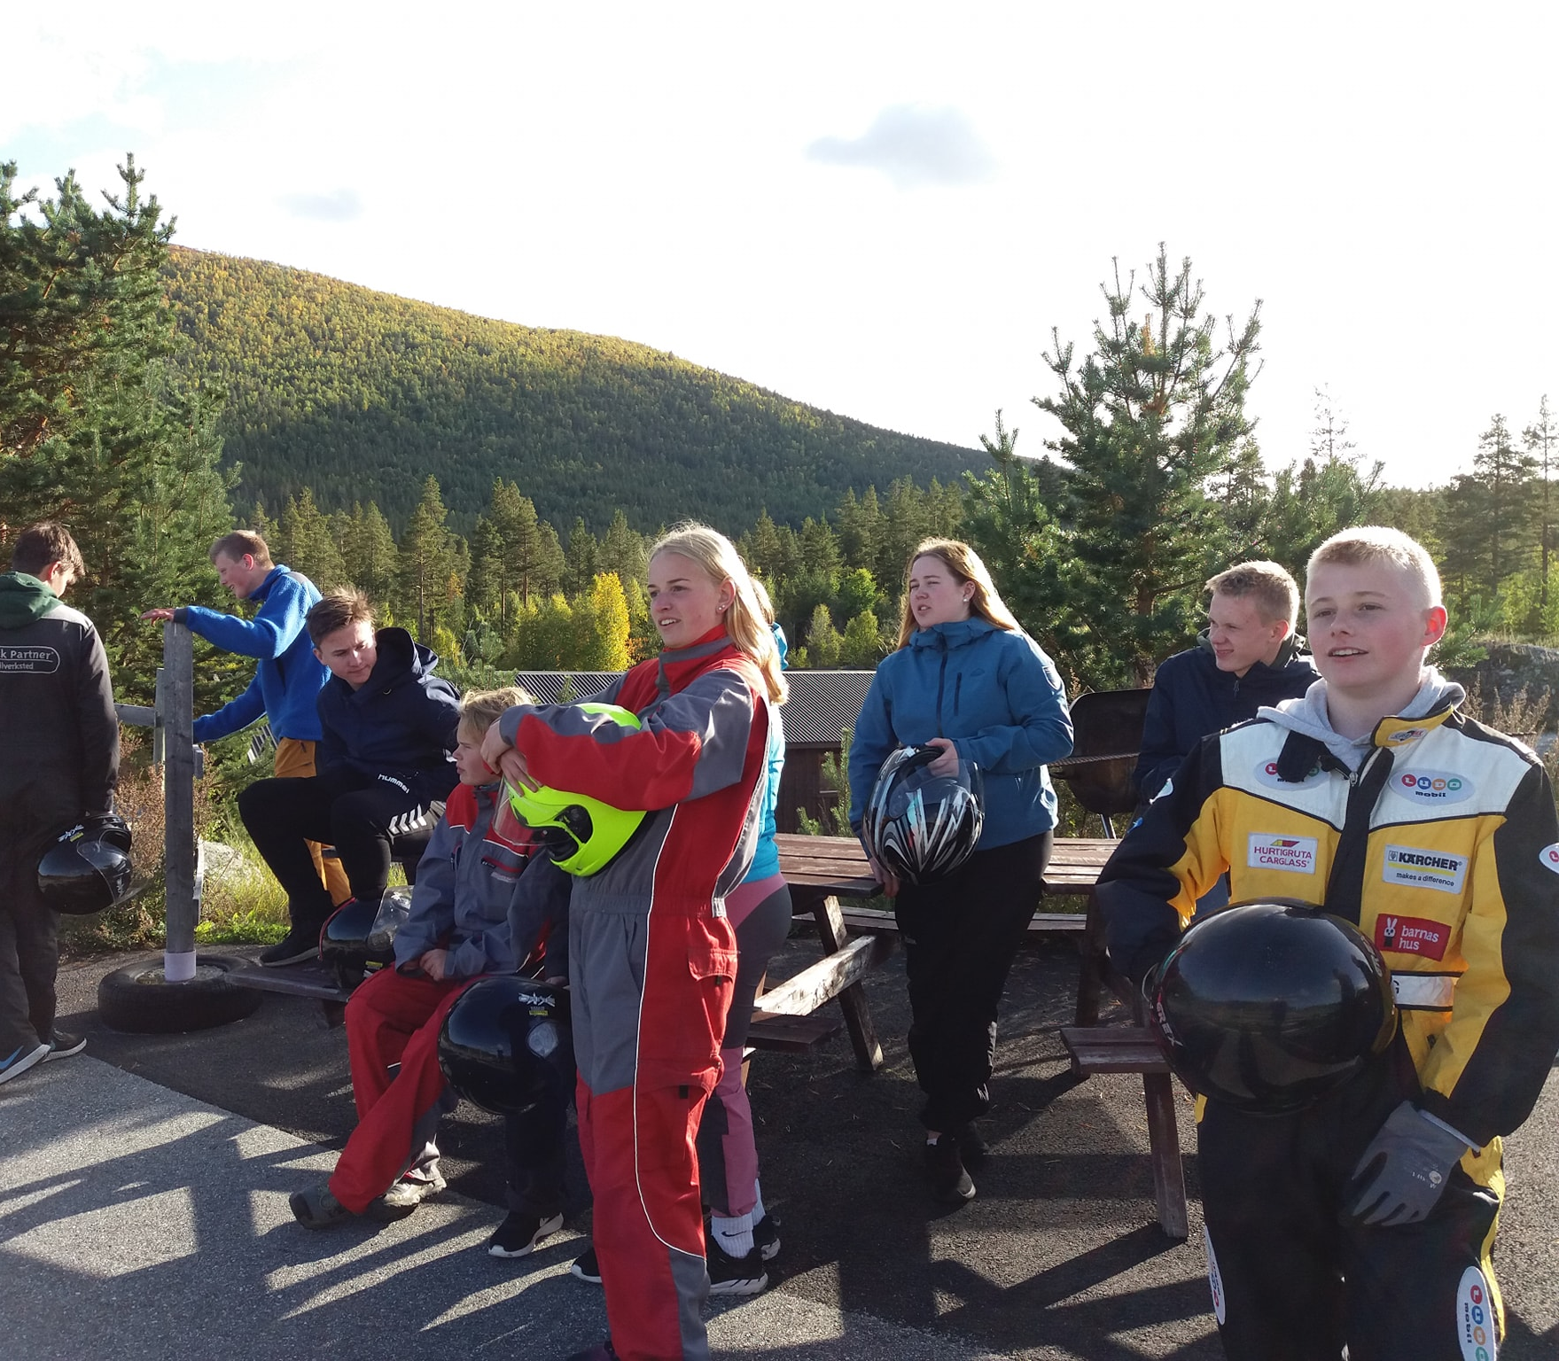
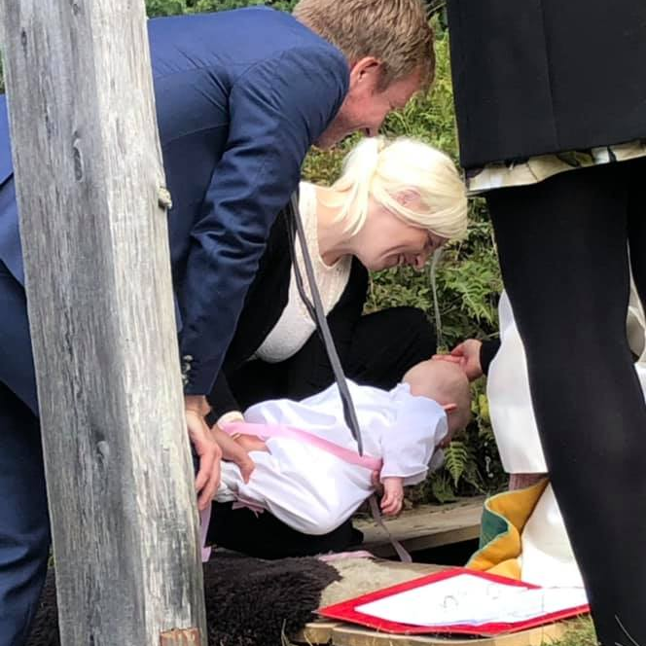
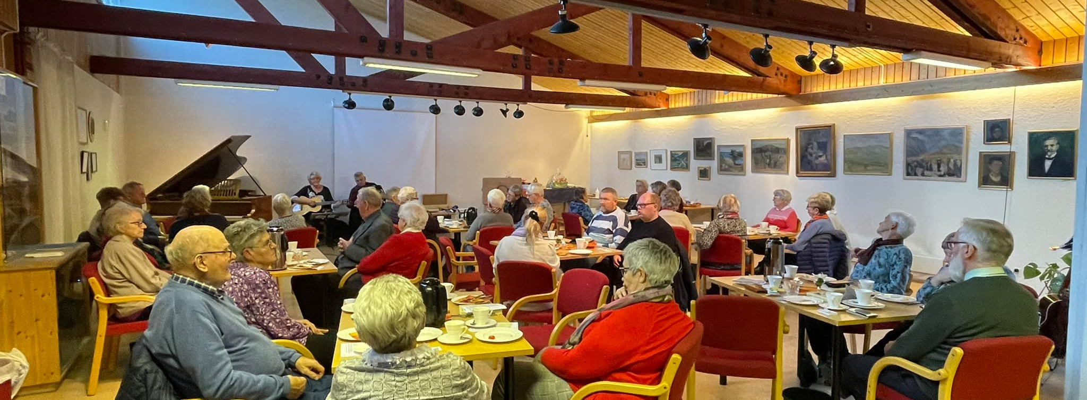
Notes:
Medlemmene våre forteller oss at Kirka oppleves som mest samfunnsnyttig når den
Den støtter folk i sorg
Gir folk rammer rundt livet
Tilbyr fellesskap
Tar vare på den kristne kulturarven
Har kirka åpen uten at det skjer noe der.

Slide 2
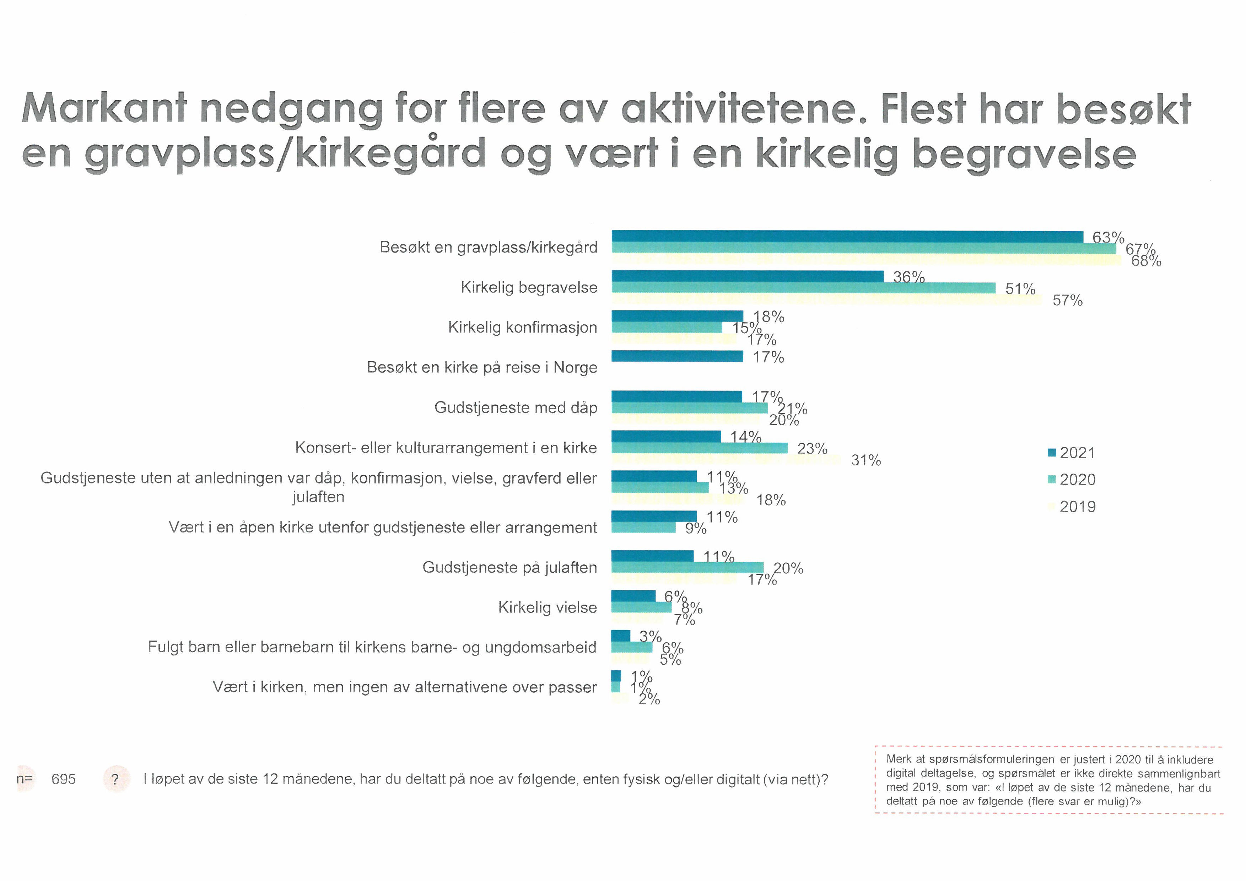
Notes:
Gjenspeiler seg når vi ser på hvor vi treffer folk
3 av 4 av de vi har spurt har vært i kontakt med kirka i løpet av året.
Flere har vært i konfirmasjon
+ flere i åpen kirke.
og 1 av 5 besøker kirker når de er på ferie. Her treffer vi de unge.

Slide 3
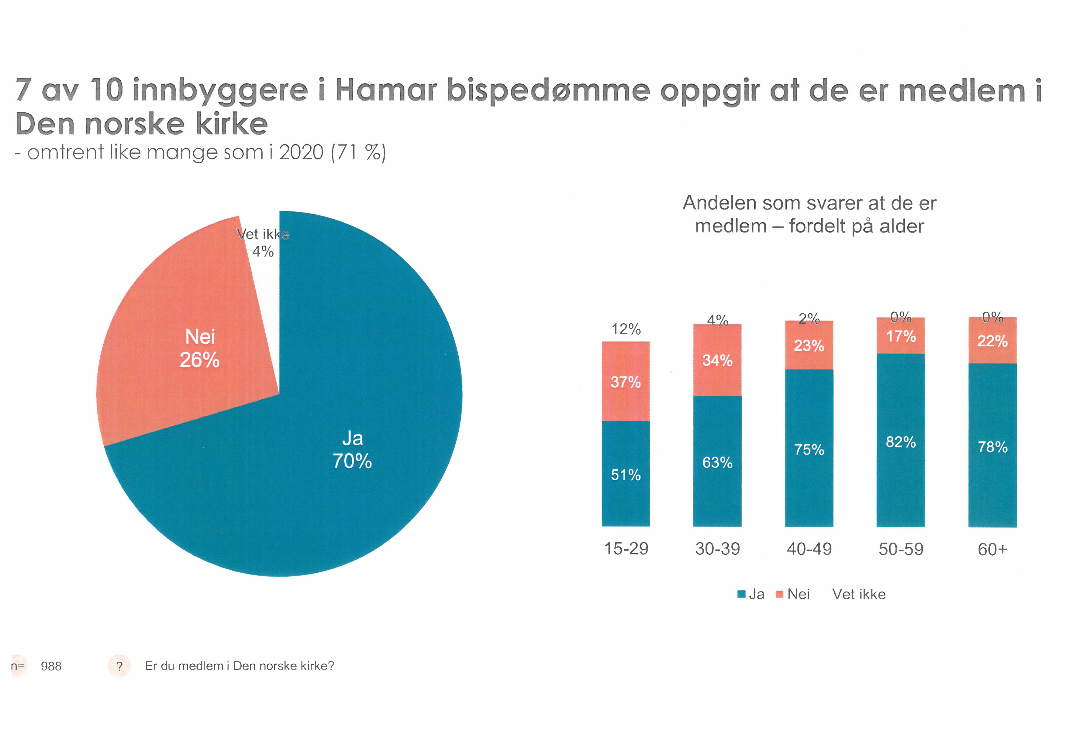
Notes:
HVEM ER DET VI SNAKKER OM?
Vi snakker om 70 % av innbyggerne i Hamar bispedømme.

Slide 4
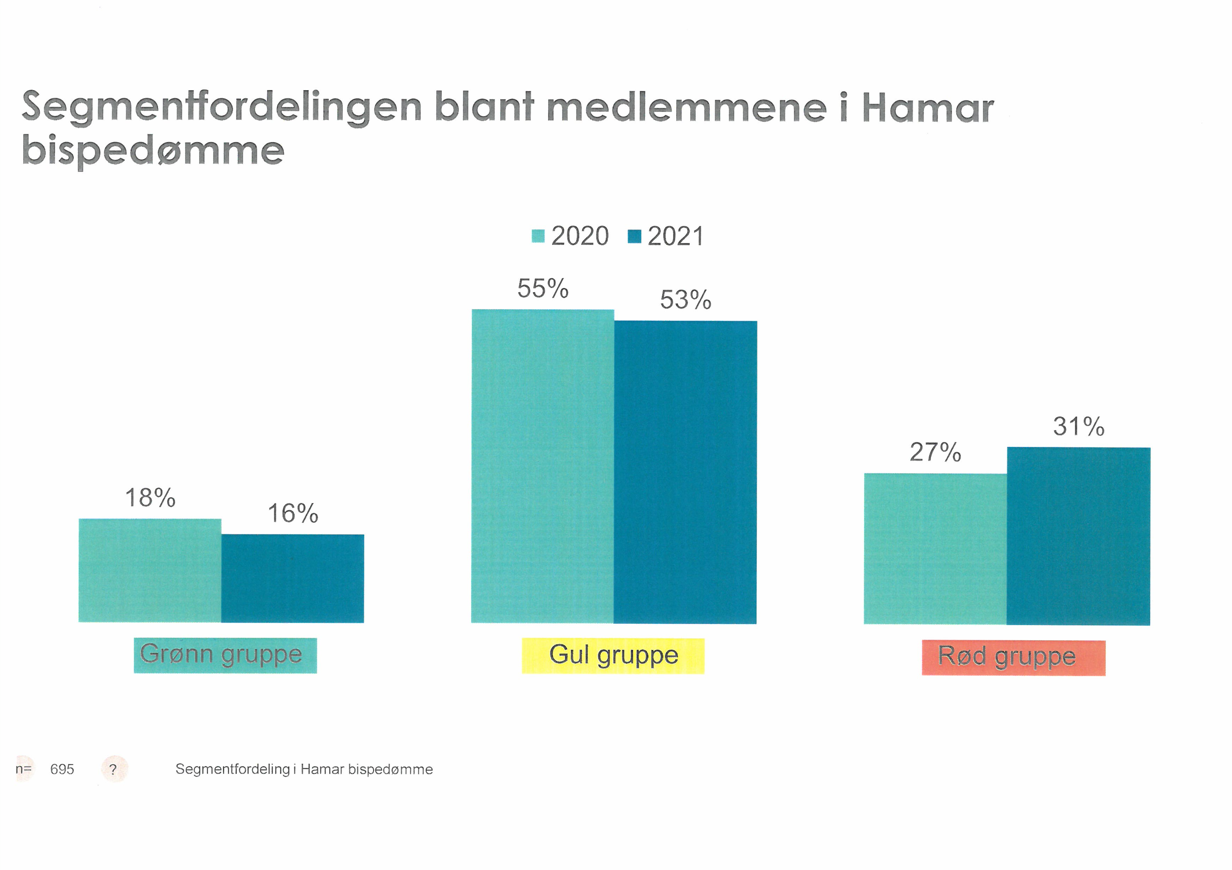
Notes:
Deler i tre grupper
Vi har satsa ungt og gult, og det har vært en riktig satsing som har gitt resultat.

Slide 5
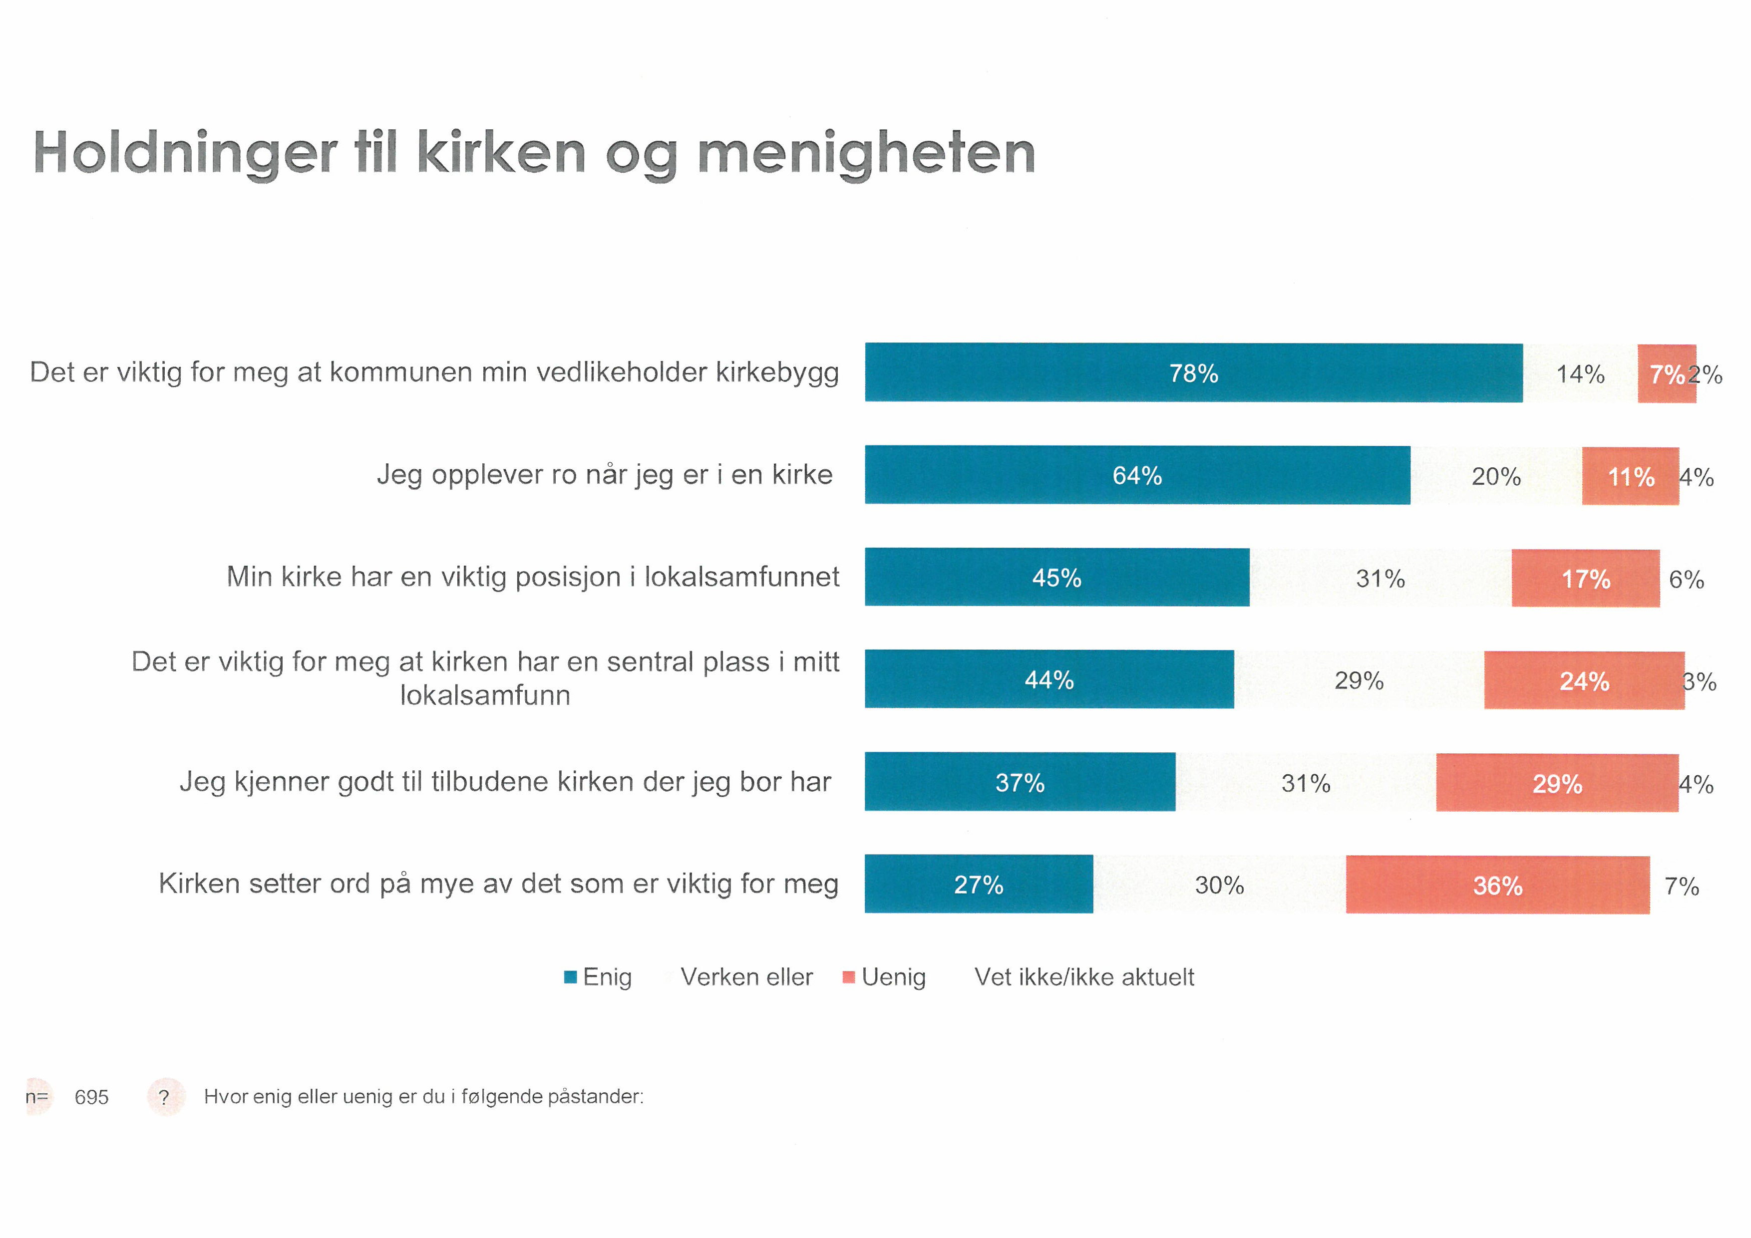
Notes:
HVA GJØR KIRKA VIKTIG, HAR VI SPURT DEM
Kirkebygga er viktig, og kirka har en viktig plass i lokalsamfunnet
Men – setter ikkje ord på det som er viktig for folk. Her svarer flest unge negativt. Vi treffer altså ikke ungt.

Slide 6
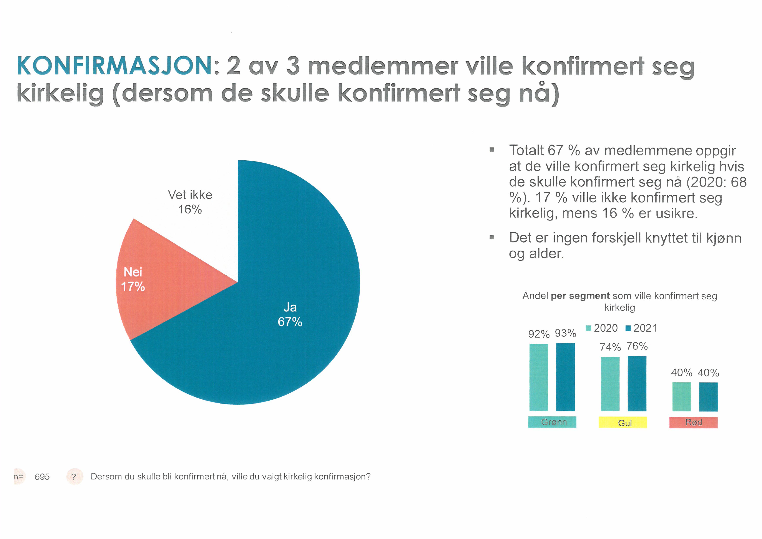
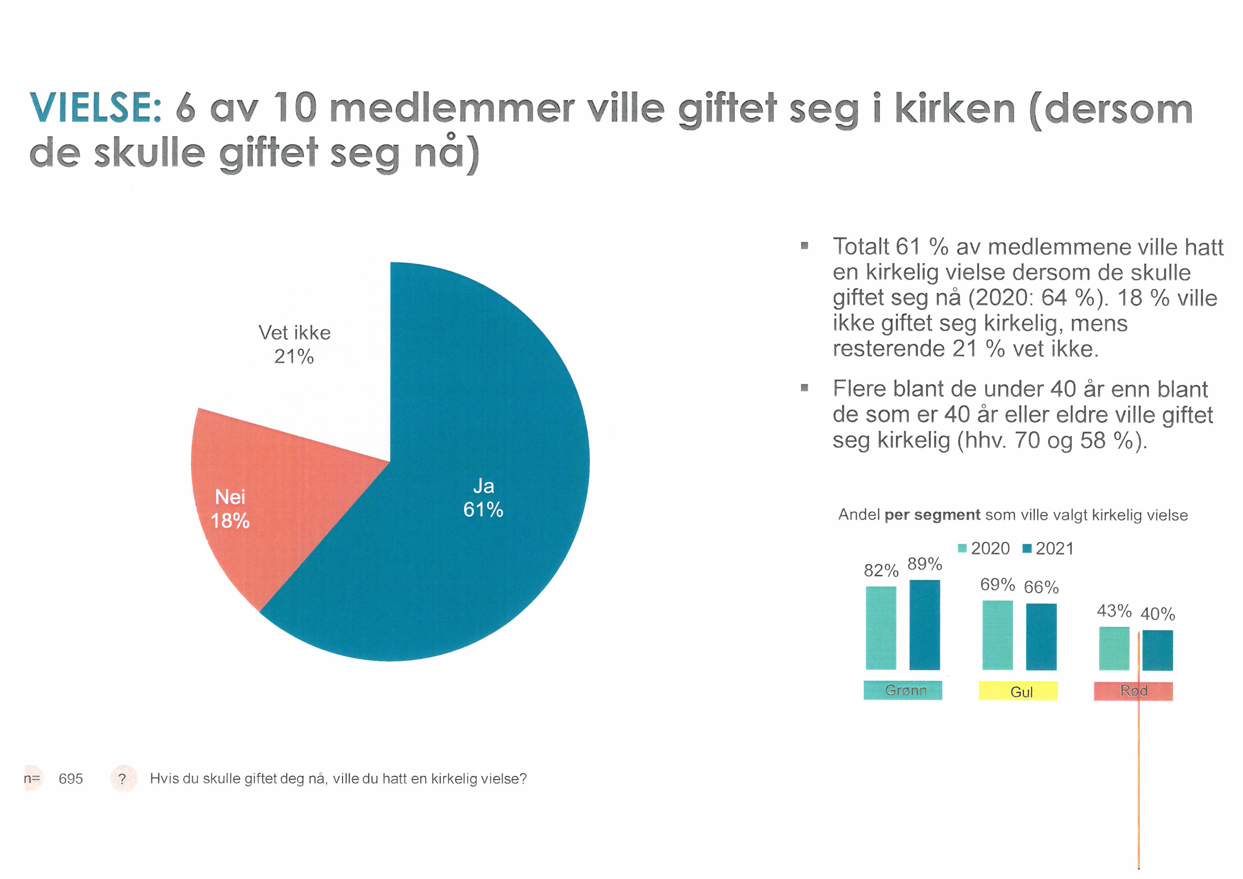
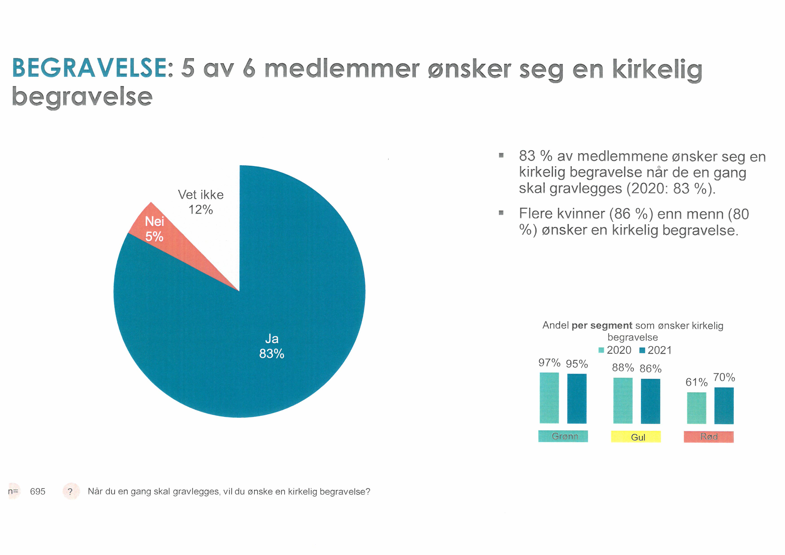

Notes:
Vi har god oppslutning om de kirkelige handlingene, og det er her vi treffer flest unge.
Hvordan utnytter vi den muligheten?

Slide 7
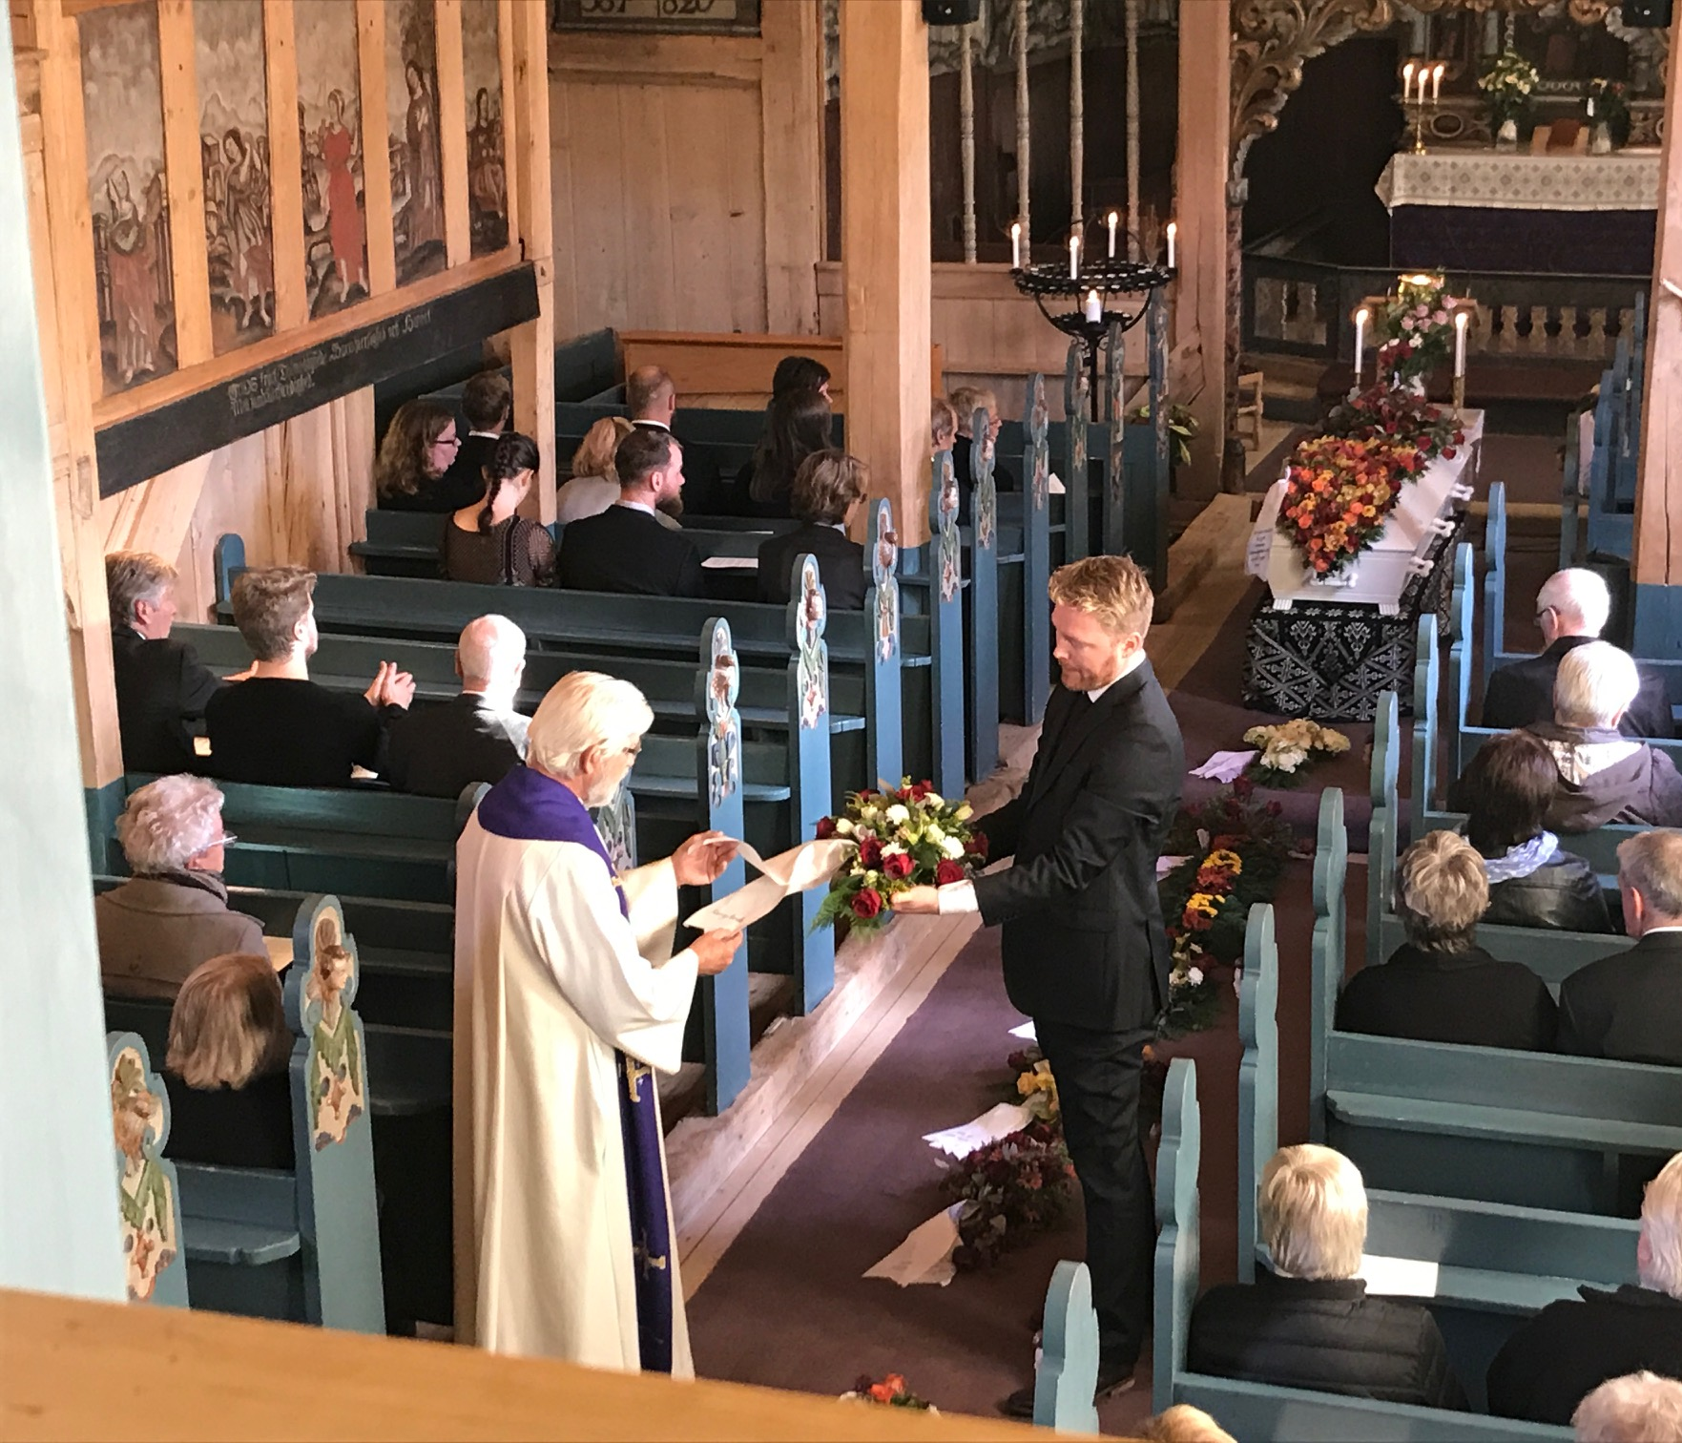
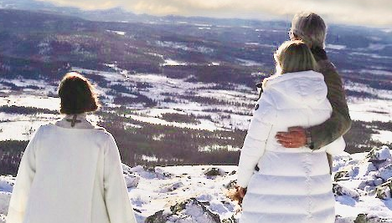
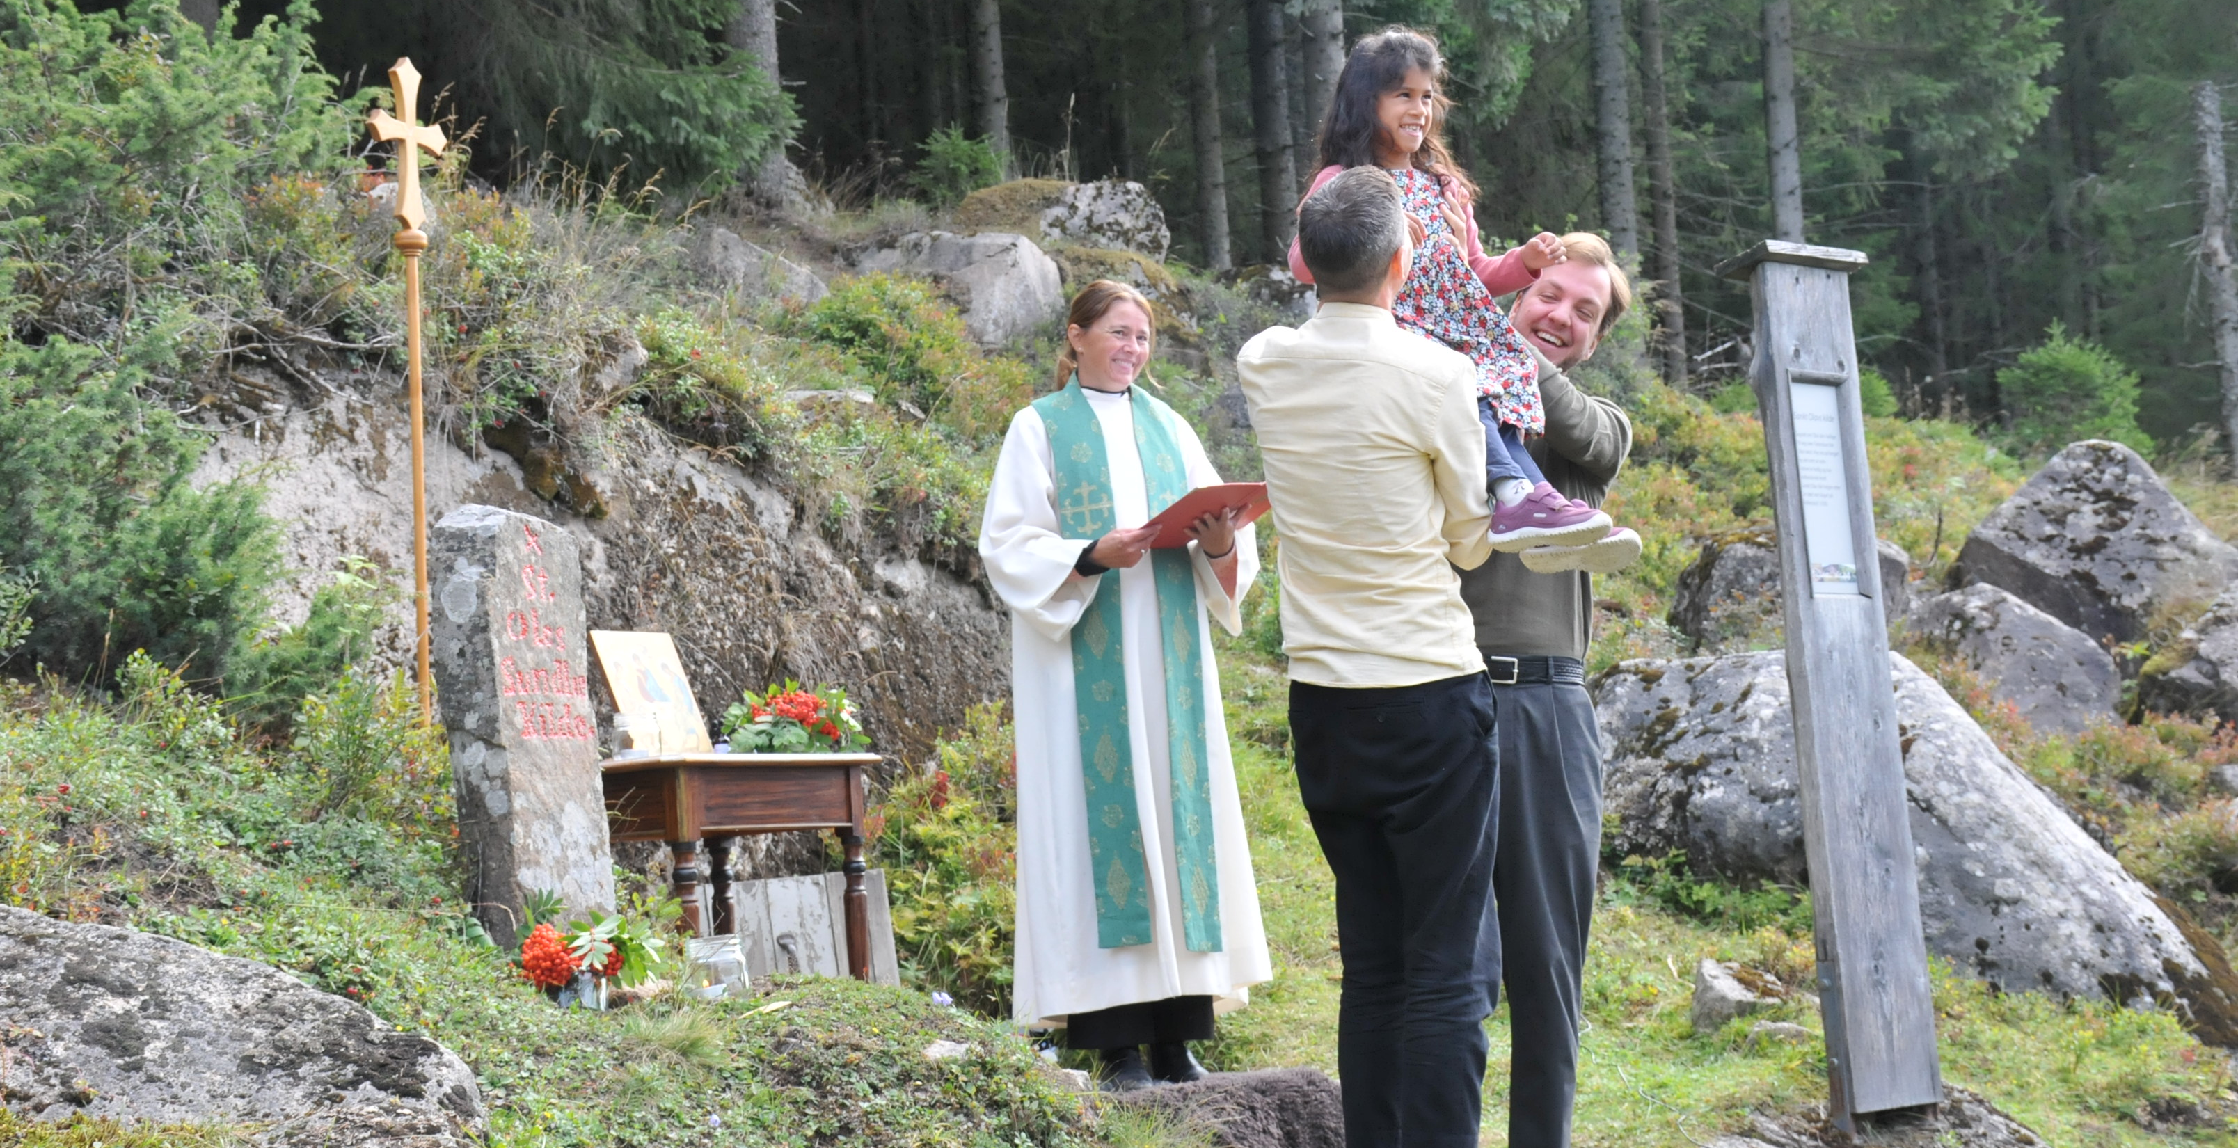
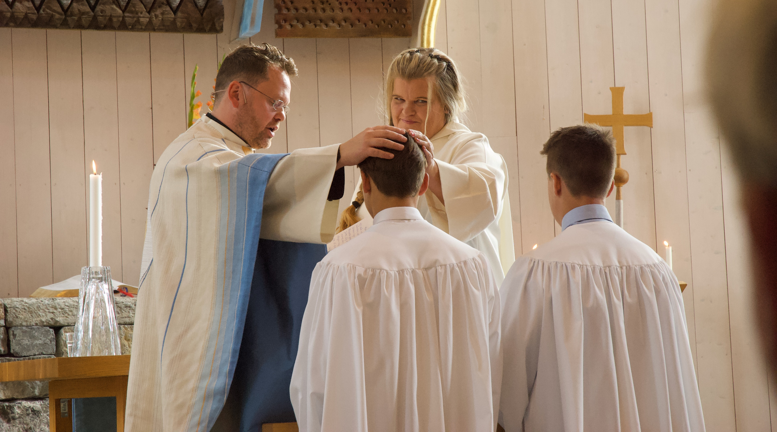
Notes:
SER VI PÅ DE KIRKELIGE HANDLINGENE
Treffer vi gult – treffer vi ungt? Gir vi en god opplevelse som gjør at de får lyst på mer fra kirka?
…
Hva kan vi gjøre for å bli enda bedre?
Språk – På tilbudssida – Lavterskel i tråd med folks ønsker – Gi mulighet til påmelding dåp – Personliggjøre seremonien

Slide 8
Når er kirka samfunnsnyttig
Notes:
Medlemsundersøkelsen forteller at det er HER kirka skal være.
Vi skal skape møteplasser og gi tilbud til sørgende, eldre og ensomme. Kirka skal gi tilbud til vanskeligstilte, gi hjelp og trøst.
Men treffer vi de som trenger oss? Er tilbuda våre i samsvar med behovet lokalt?
Vi må gjøre en analyse av lokalsamfunnet – kartlegge hva som er utfordringene og å se på hvordan vi kan bidra.

Slide 9
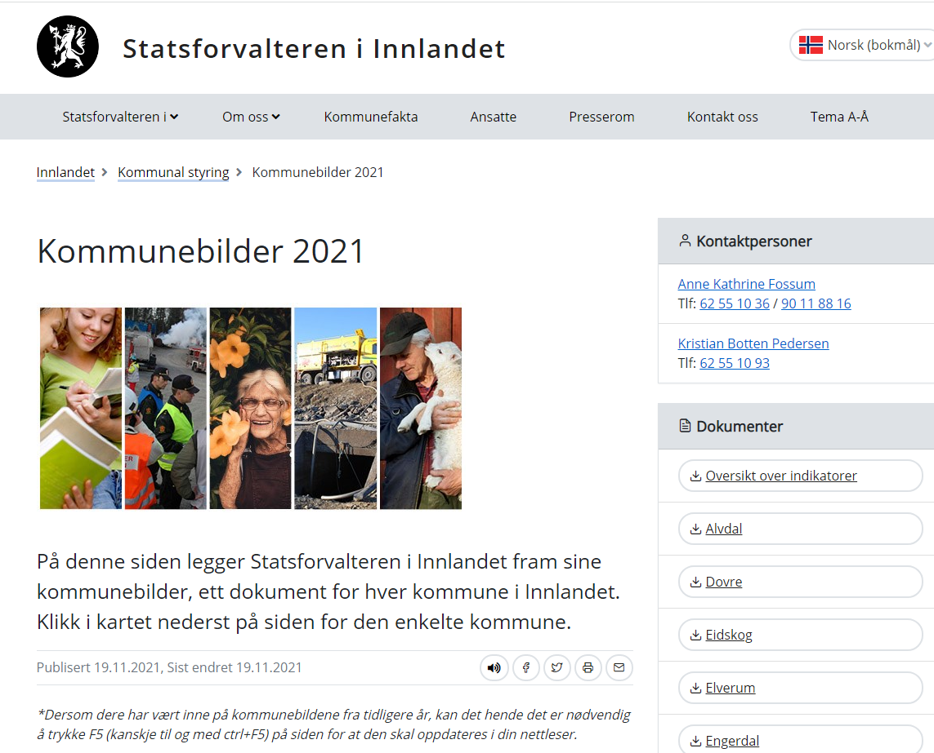

VERKTØY FOR KARTLEGGING OG ANALYSE
REFERANSEGRUPPER
KAFFEKOPP-METODEN
SPØRREUNDERSØKELSE
KOMMUNALE RAPPORTER
Møter våre tiltak behovet?
GODE TILTAK:
Legger til rette
Er til nytte for samfunnet
Krever lite organisering
Notes:
KARTLEGGING AV BEHOV
Møter våre tiltak behovet?
Vise til eksempel fra frikirka – pågang av spørsmål – oppretter tiltak

Slide 10
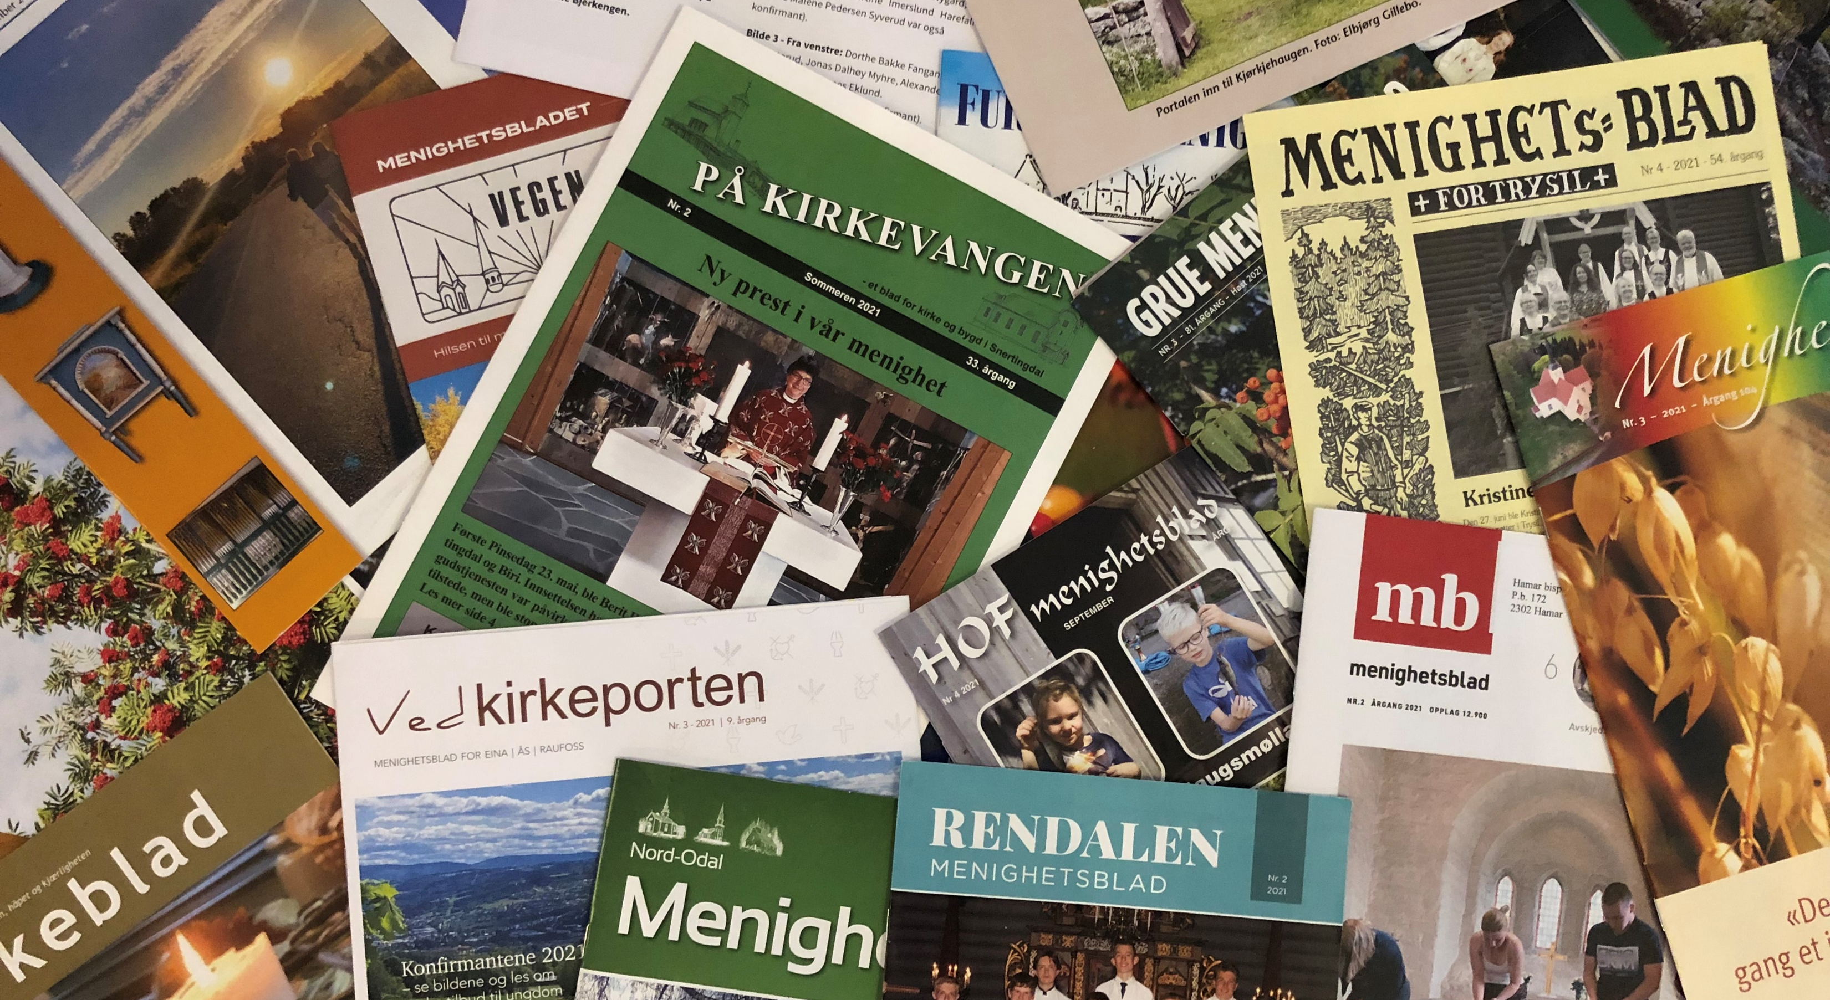
Notes:
SLIDE 10
Den beste kanalen vi har for å nå folk, er menighetsbladet.
Over seks av ti sier at de har fått det og av tidligere undersøkelser vet vi at tre av fire under 30 år leser det også.
Åssen bruker vi denne kunnskapen når vi skal lage et nytt nummer?
Er det noen grep vi skal ta for å gjøre bladet enda mer relevant for målgruppa vår?

Slide 11
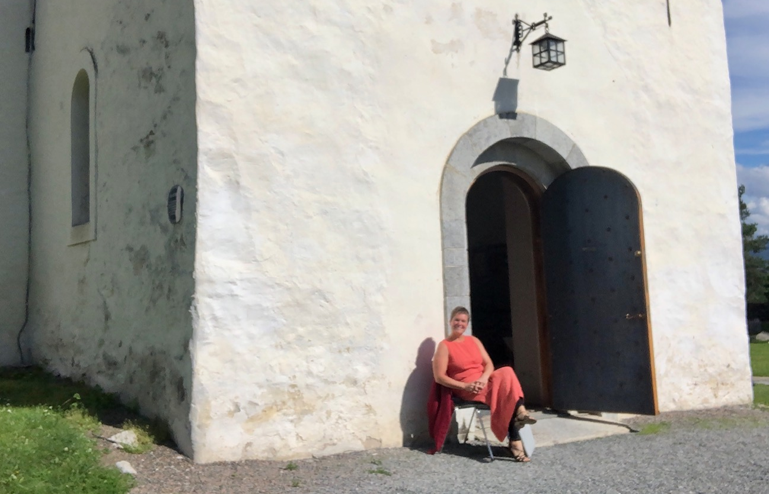
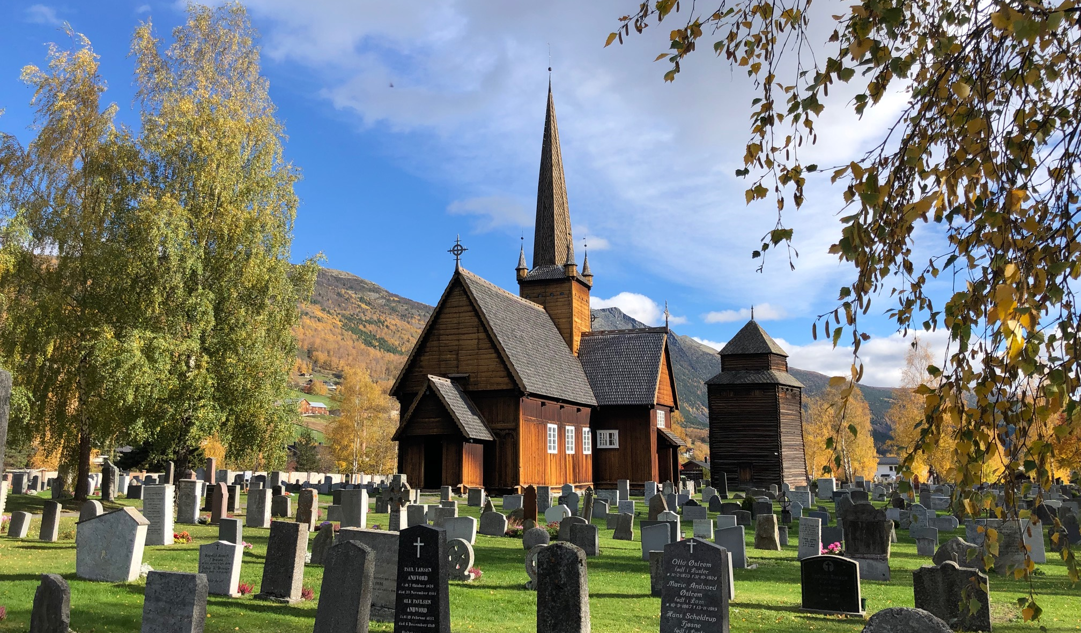
Notes:
Halvparten av medlemmene våre vil at vi skal ha åpen kirke utenom arrangementer.
Både medlemsundersøkelsen og evaluering etter allehelgen viser at folk setter pris på tilbudet og kommer når vi åpner kirkedøra. Vi er faktisk så gode at andre bispedømmer spør hva vi har gjort som de kan lære av.
Tilbakemelding fra fellesråd etter allehelgen sier:
«-Tilbudet begynner å fungere godt lokalt, særlig i kirker som ikke har allehelgensgudstjeneste.»
Det var imidlertid bare litt over 60 % av fellesrådene som sa klart JA til å ha åpen kirke igjen i år.
Nå ser vi på hva som kan være grunnen til det.

Slide 12
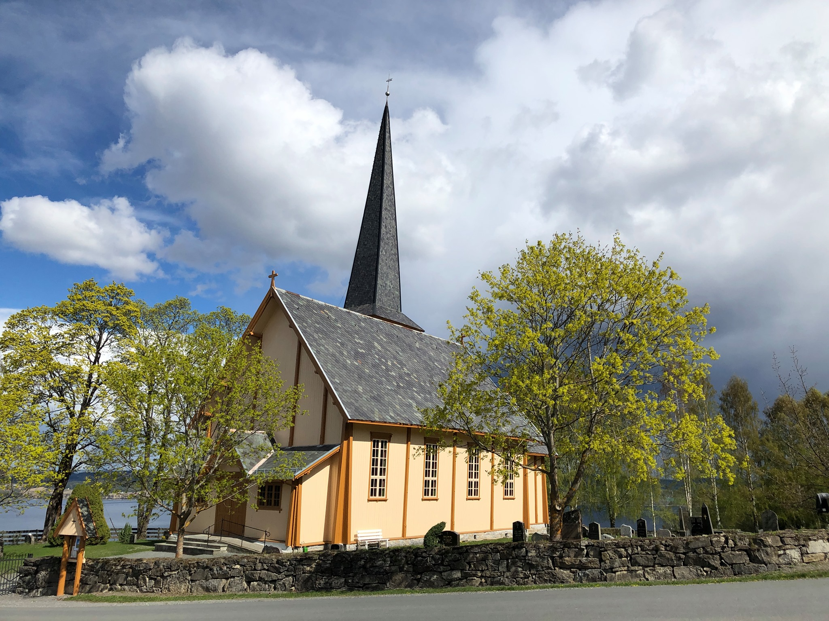

Jorun Vang
Kommunikasjonsrådgiver
Telefon: +47 93499691/Sentralbord: +47 62 55 03 50
E-post: jv659@kirken.no
www.kirken.no/hamar
Nordlien kirke, Østre Toten
Notes:
Jeg skal stoppe der.
Vi har altså sett oss ut fire hovedområder medlemsundersøkelsen viser at vi må ha særlig fokus på.
DIAKONI – KIRKELIGE HANDLINGER – MENIGHETSBLAD OG ÅPEN KIRKE.

Slide 13
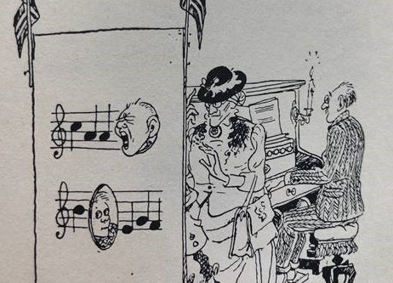
Hvordan bli mer relevante?
Tegning:
Søndagsskole med gamle Gudlaug av Kjell Aukrust
Er tiltaka våre gode nok?
Når de bredt nok ut?
Notes:
Er tiltaka våre gode nok og når de bredt nok ut?
Hvordan skal vi bli betre til å sette ord på det som er viktig for folk?

